Slide 1
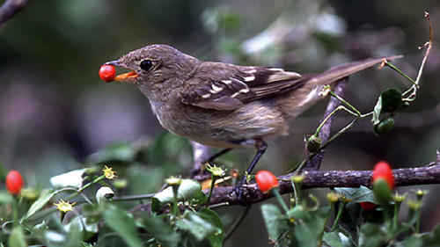
Verspreiden van zaden
6.7 Biologie voor Jou
Leerjaar 1

Slide 2

Welkom
Herhaling
Leerdoelen
Uitleg
Zijn de leerdoelen gehaald?
Huiswerk
Wat gaan we doen?

Slide 3

Herhalen
6.3 & 6.4
Bevruchting & Vruchten en zaden
- Je kunt beschrijven hoe de bevruchting bij zaadplanten verloopt.
- Je kunt de veranderingen in het zaadbeginsel na bevruchting beschrijven.
- Je kunt de veranderingen in het vruchtbeginsel na bevruchting beschrijven.

Slide 4
Leerdoel
Je kunt uit afbeeldingen van (delen van) planten afleiden hoe de vruchten en zaden worden verspreid.

Slide 5




Verspreiding van vruchten en zaden
Kan op 4 manieren…
1. Door de plant zelf
2. Door de wind
3. Door dieren of mensen
4. Door water

Slide 6
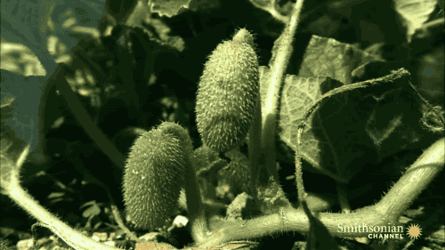
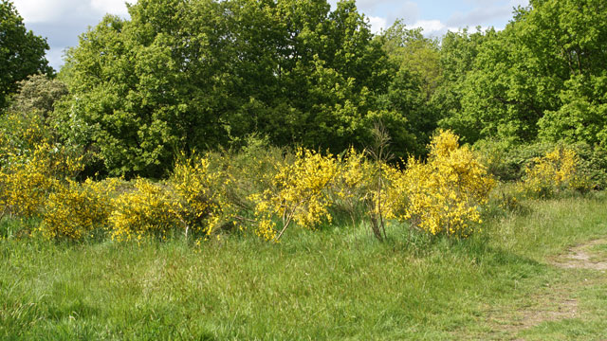
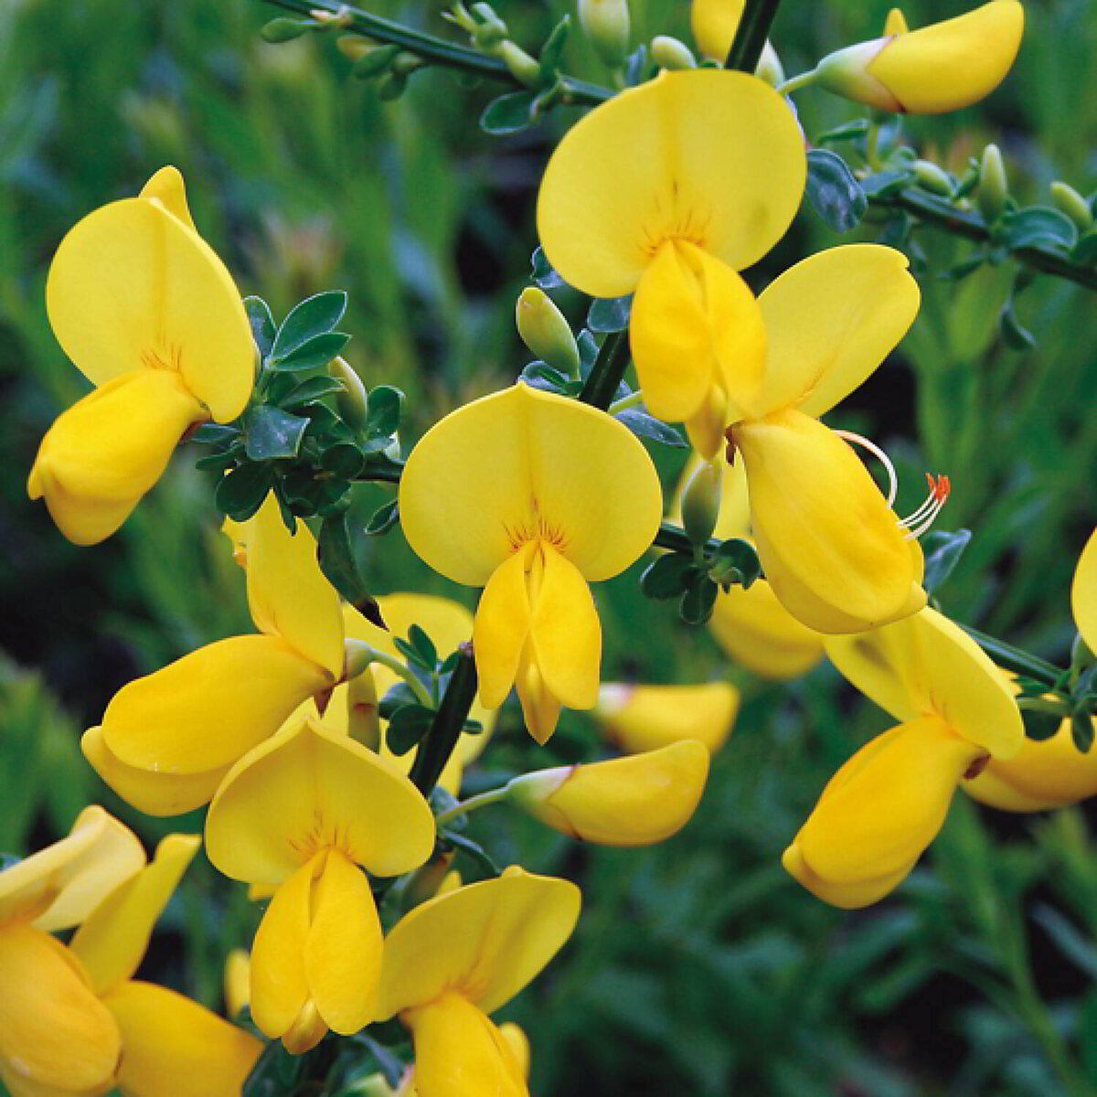
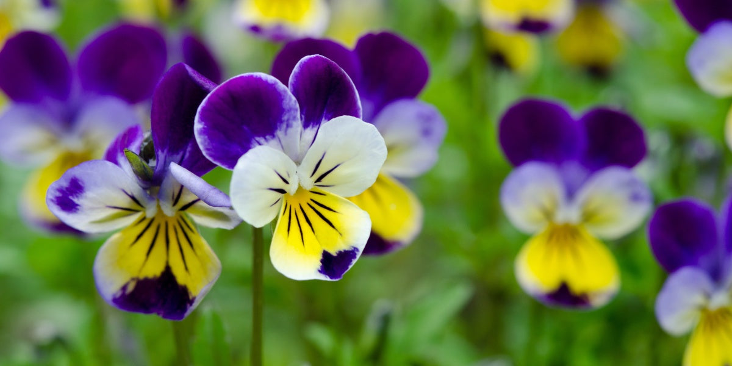
Verspreiding door de plant
Ecballium elaterium (springkomkommer)
Brem
Viooltje

Slide 7
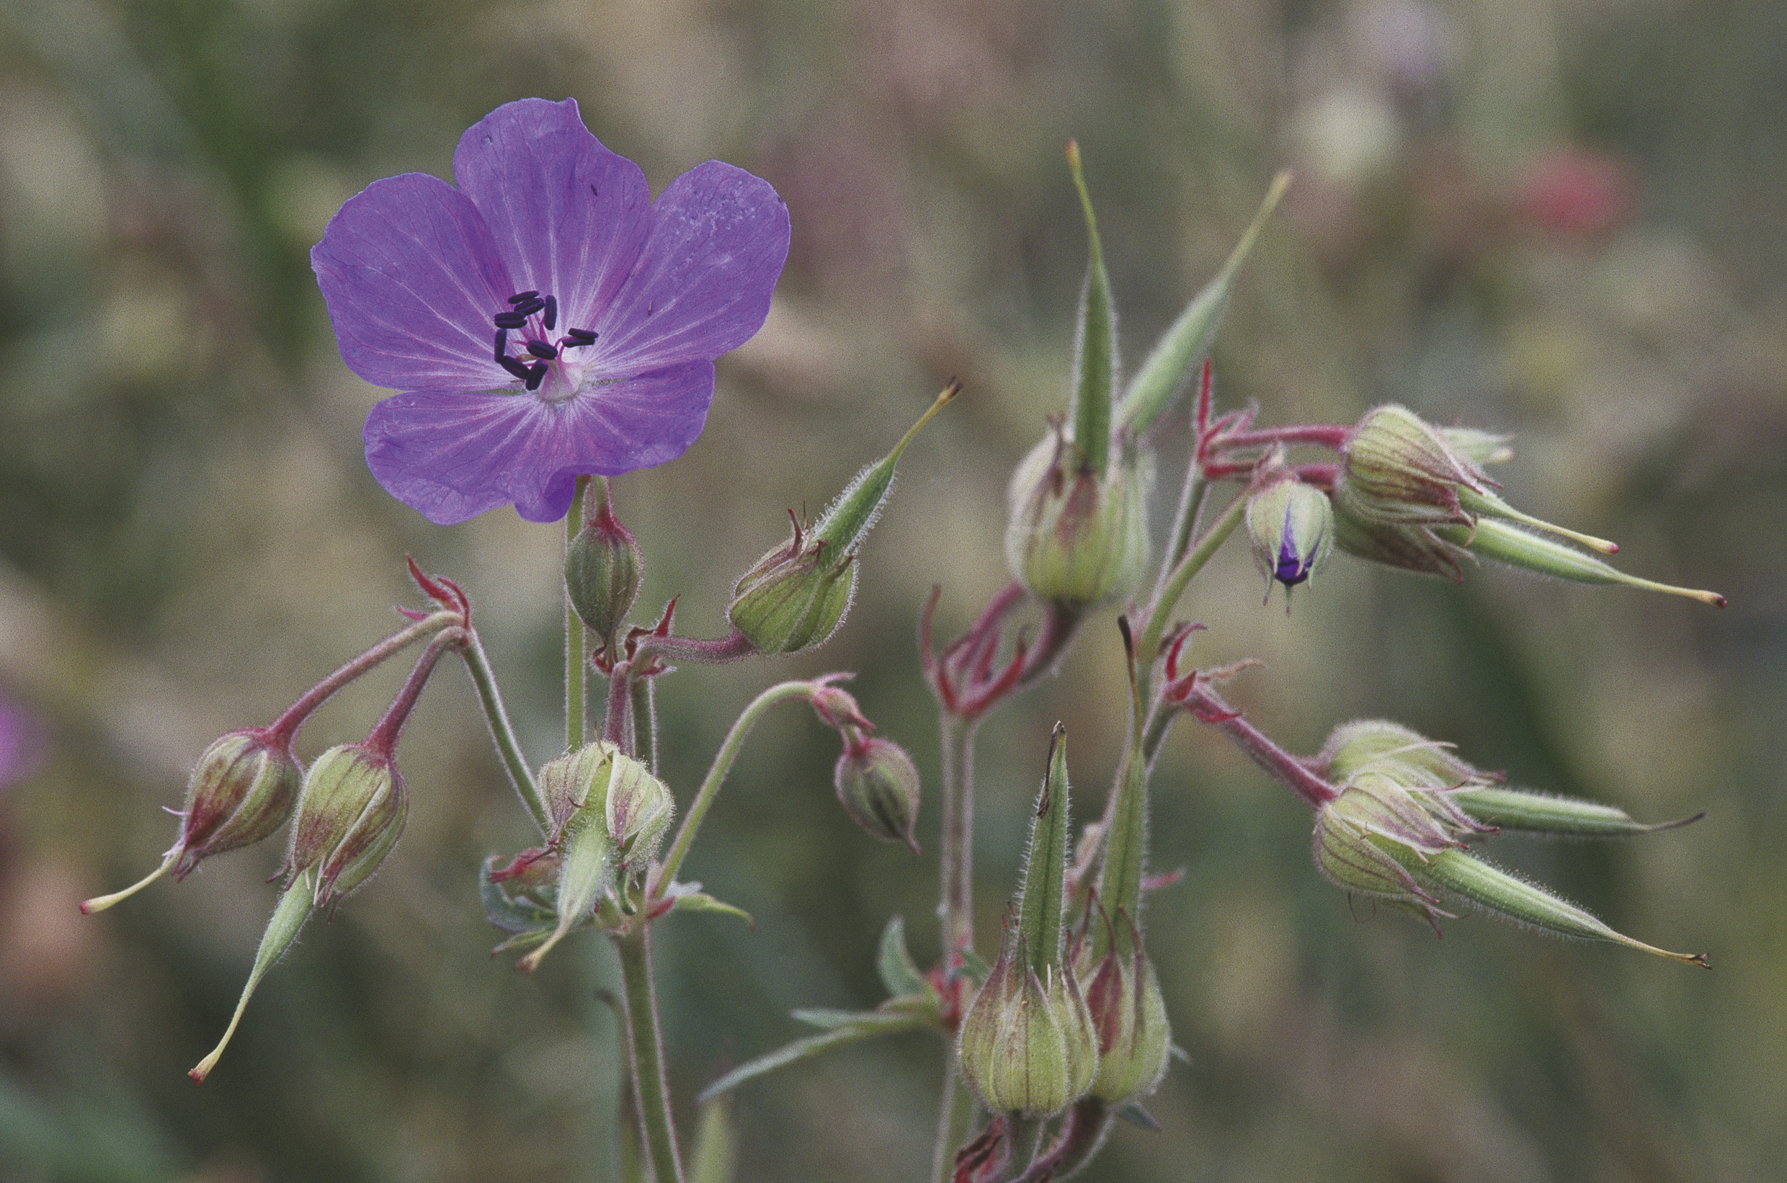
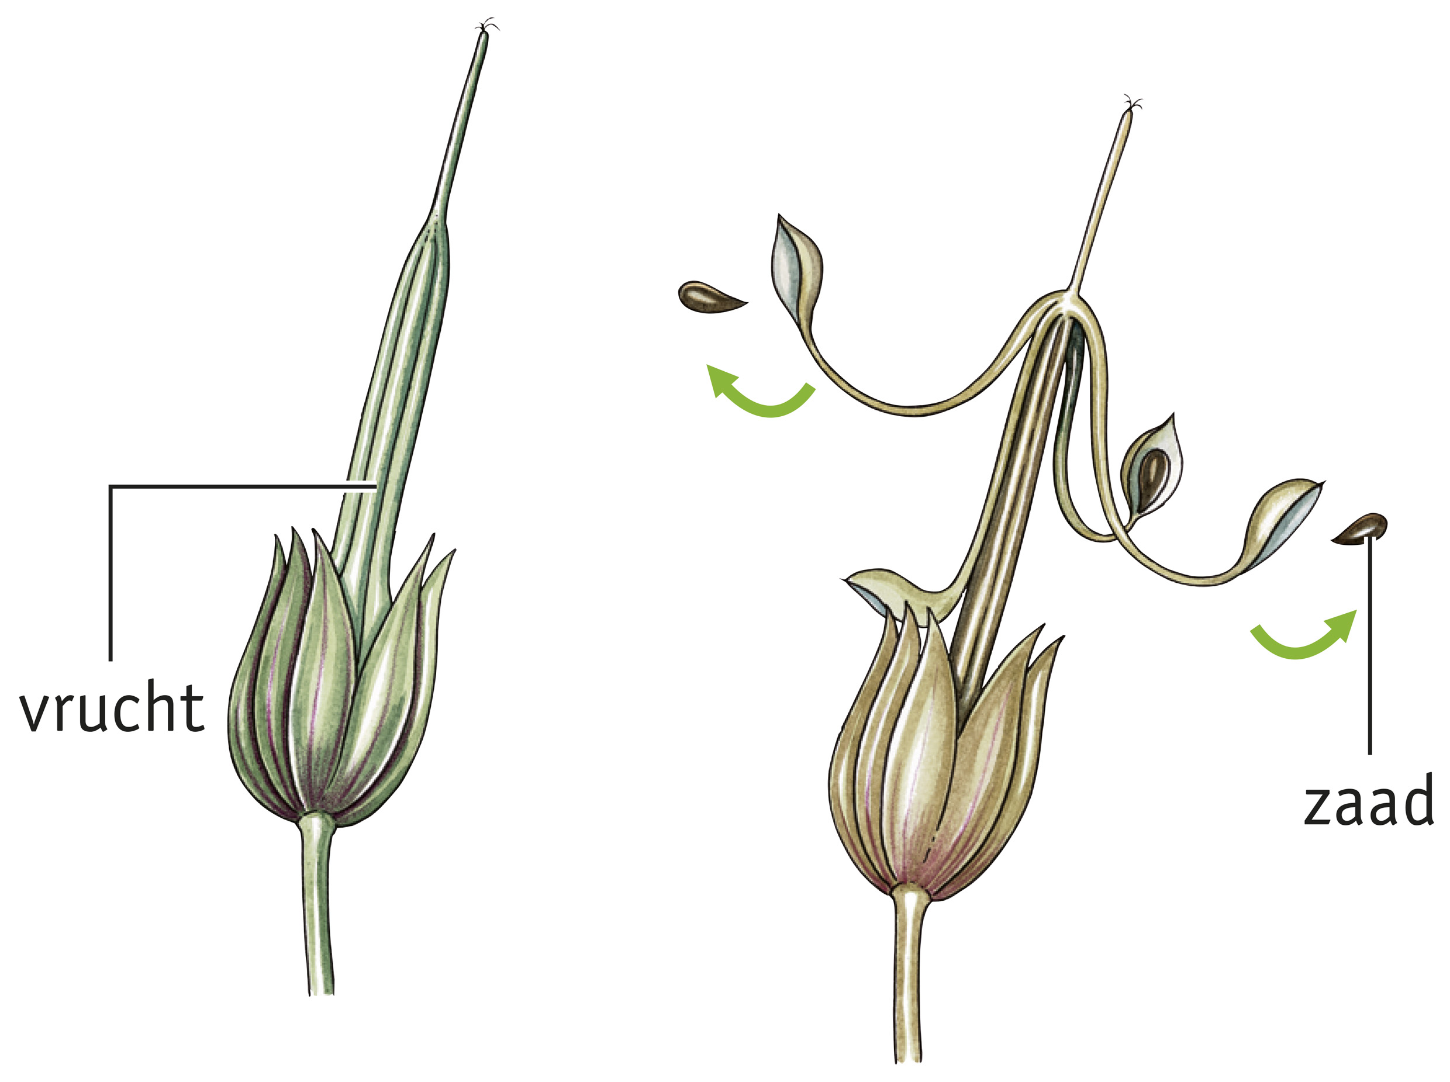
Ooievaarsbek
Wegslingeren

Slide 8
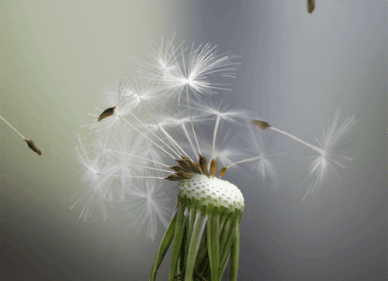
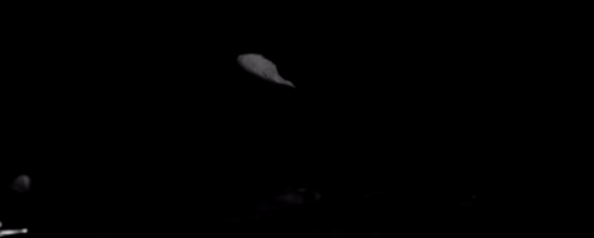
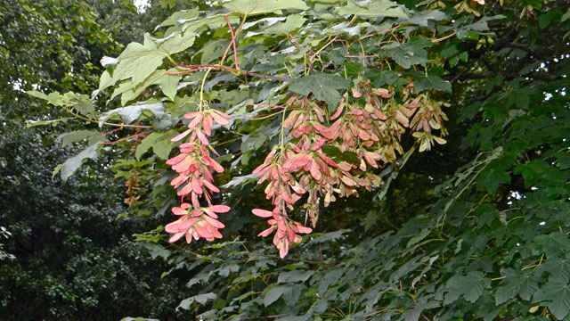
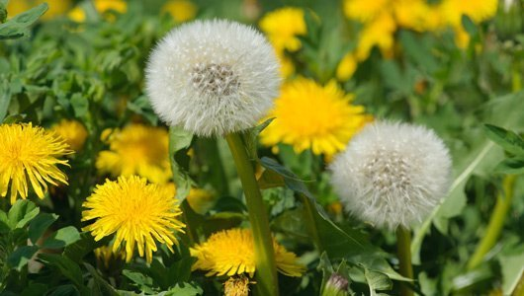
Verspreiding door de wind
Vruchtje met zaadjes
Esdoorn
Uitgebloeid
Paardenbloem
In bloei

Slide 9
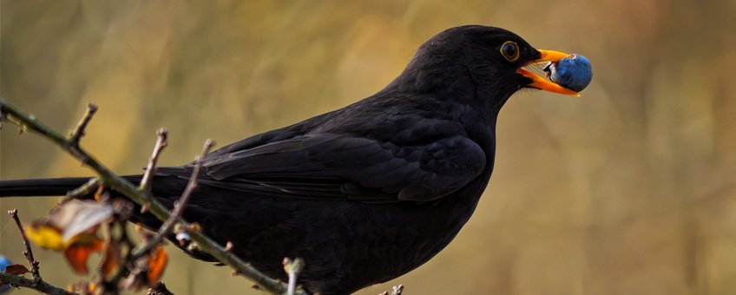
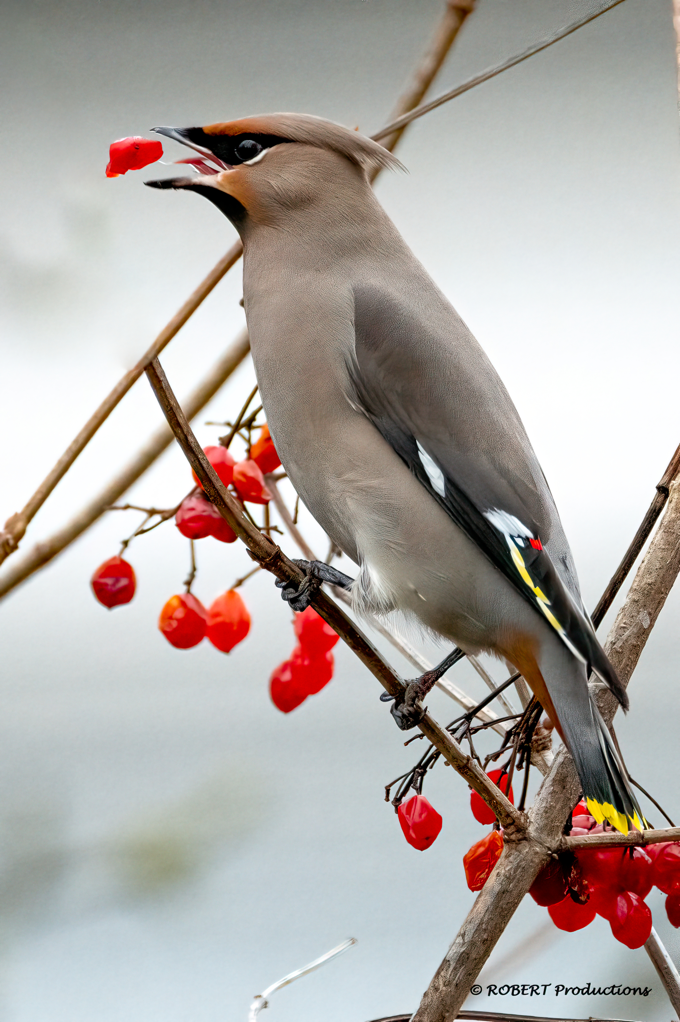
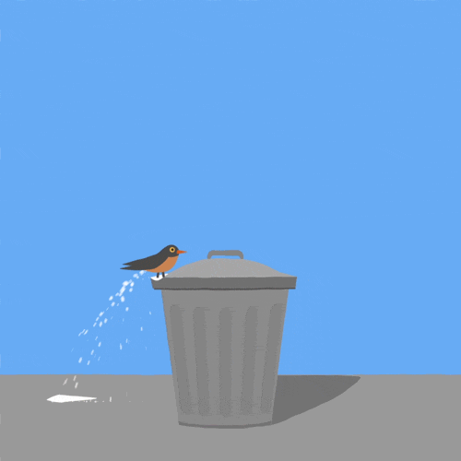
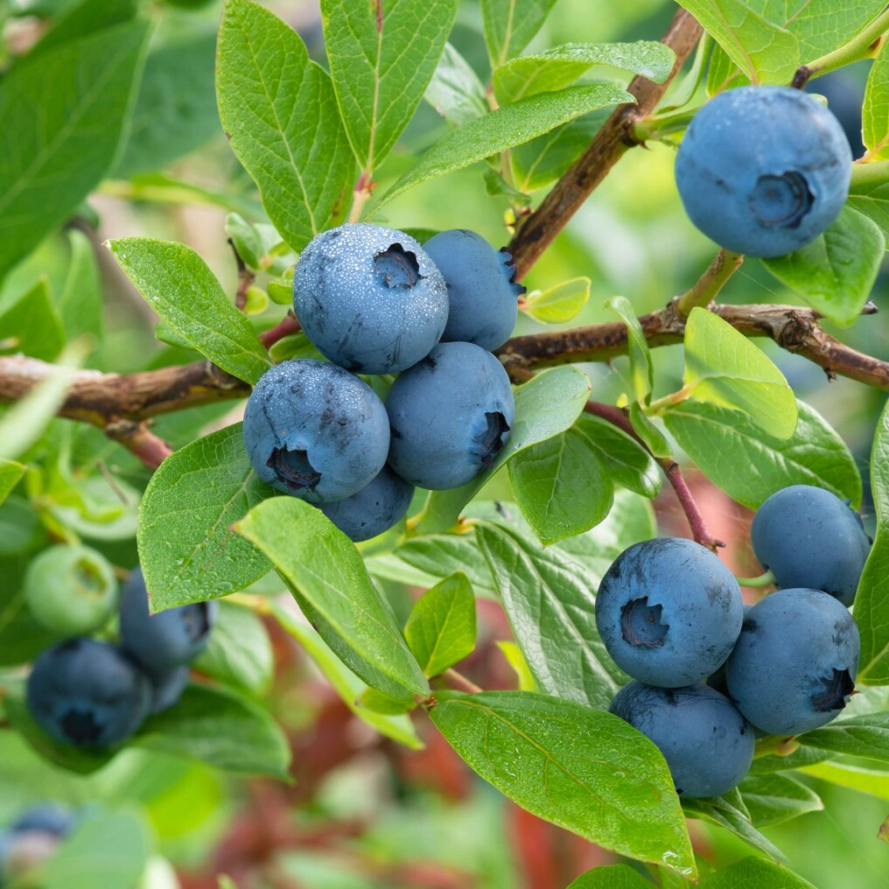
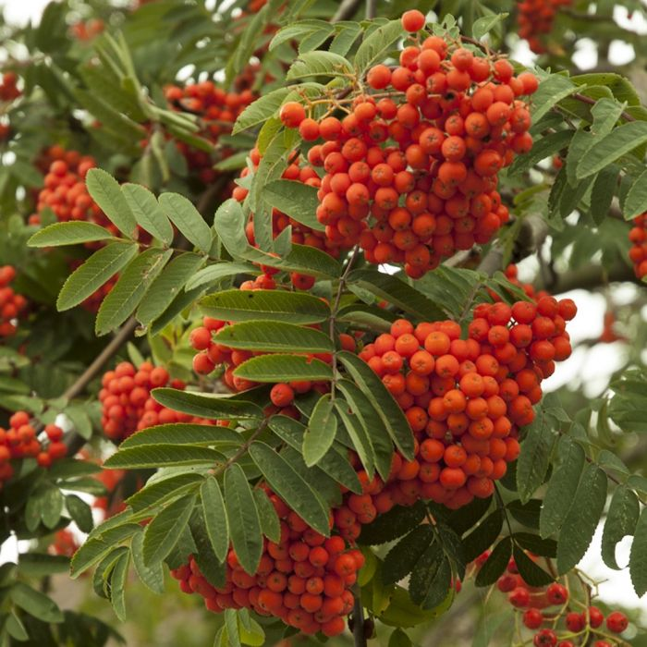
Verspreiding door dieren
Merel eet blauwe bosbes
Pestvogel eet lijsterbes

Slide 10
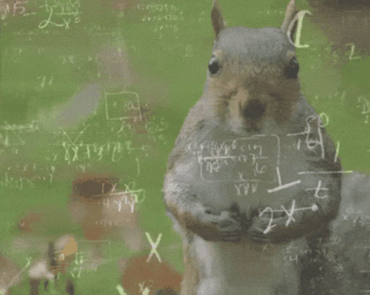
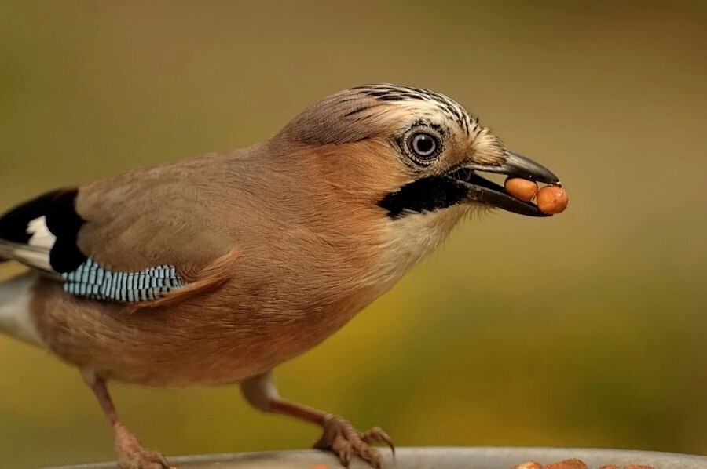
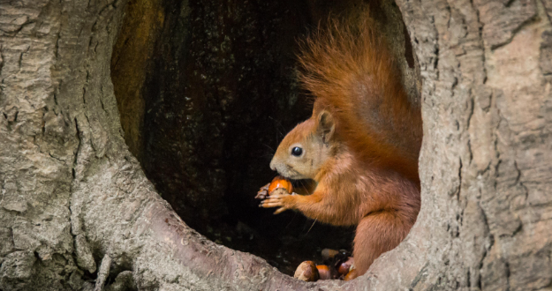
Vergeten waar ze nootje hebben gelaten → Ontkiemen in voorjaar
Vlaamse gaai
Eekhoorn verzameld wintervoorraad

Slide 11
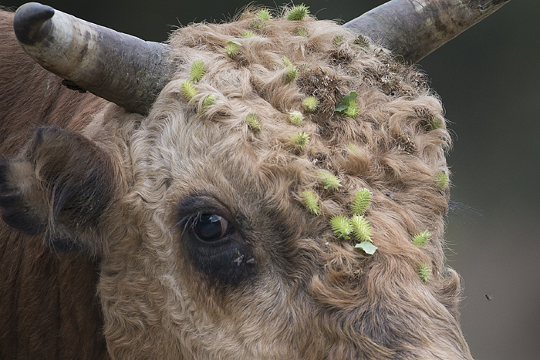
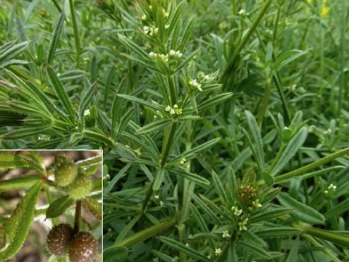
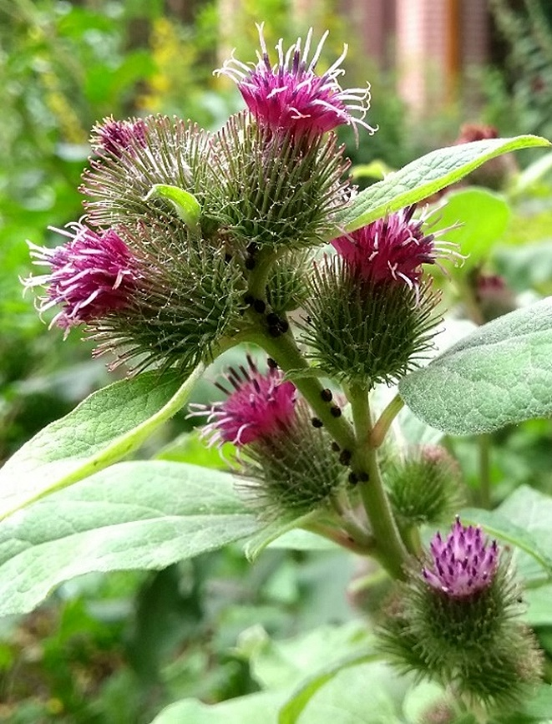
Kleefkruid
Klis

Slide 12
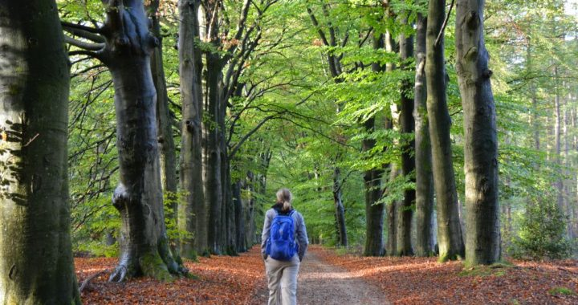
Verspreiding door mensen

Slide 13
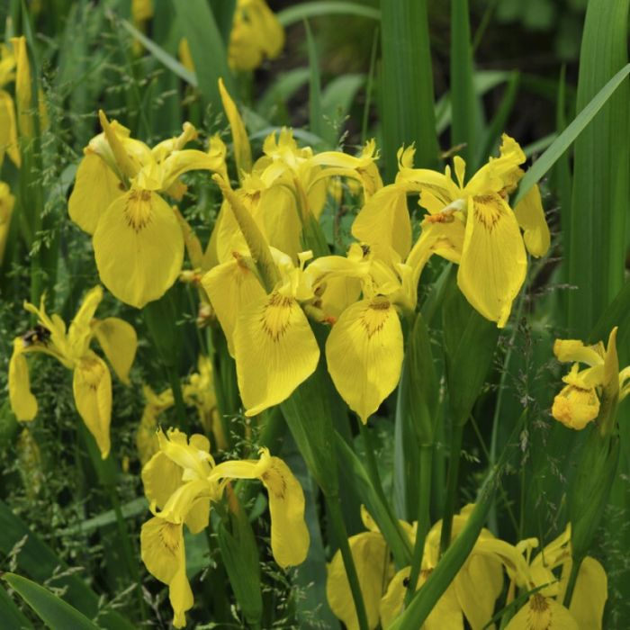
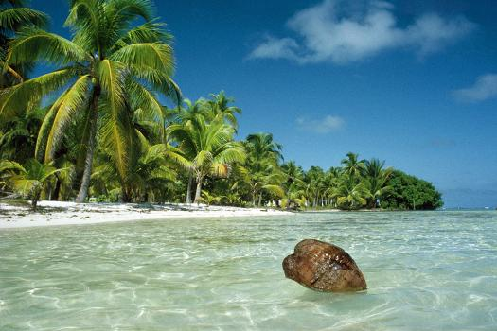
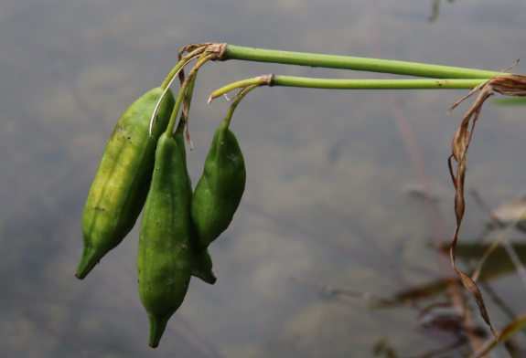
Verspreiding door water
Gele lis
Kokosnoot
Vrucht met kurklaag

Slide 14
Leerdoel
Je kunt uit afbeeldingen van (delen van) planten afleiden hoe de vruchten en zaden worden verspreid.

Slide 15
Wat nu?
Voorbereiden paragraaf 6.5 & 6.6 (tevens huiswerk voor volgende les).
Overleg met buurman/vrouw mag (mits het fluistertoon is)

Slide 16
Huiswerk
Leren Hoofdstuk 3
+ Paragraaf 6.1 – 6.4 + 6.7
Zijn je samenvattingen in orde?
Voorbereiden 6.5 + 6.6
Maandag 26 Juni

